Slide 1

COMPUTER
信息技术基础项目化教程
信息技术基础(Windows11+WPS Office）

Slide 2
单元4 WPS Office演示文稿
任务 4.1 制作《感动中国》演示文稿
目录
CONTENTS
任务 4.2 美化《感动中国》演示文稿
任务 4.3 设置《感动中国》演示文稿动画效果

Slide 3
教学目标
1.熟悉 WPS 演示工作界面，理解 WPS 演示视图方式。
2.掌握 WPS 演示中幻灯片的常用操作。
3.掌握 WPS 演示幻灯片中插入对象。
1
1.能熟练操作演示文稿、幻灯片。
2.会在 WPS 演示文稿幻灯片中插入各种对象。
2
知识
目标
能力
目标
采用演示法、讲授法、练习法、任务驱动法、项目化教学
教学
方法
素质目标
1.培养学生拥有逻辑能力，能够有条理地组织信息，有效地传达信息。
3
4

Slide 4
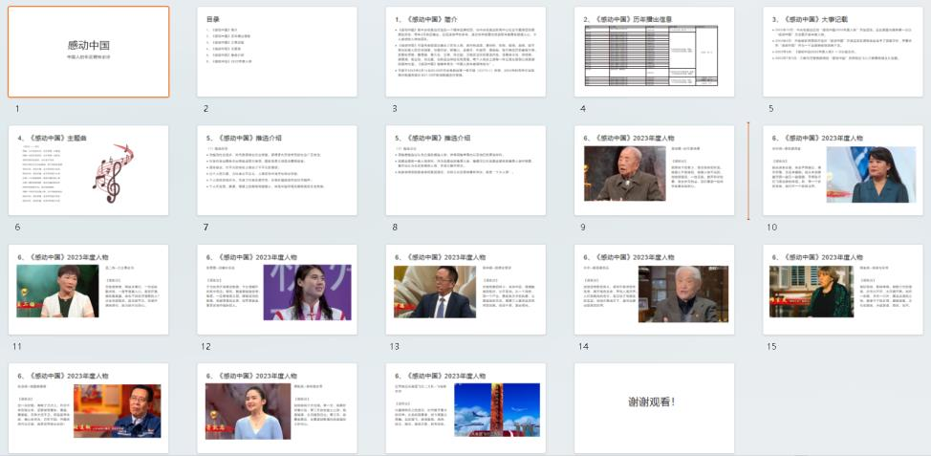
任务描述
《感动中国》是中央电视台打造的一个精神品牌栏目，由中央电视台新闻中心社会专题部活动直播组承办，每年 2 月前后推出，已经连续举办多年，通过多种投票方式选取年度具有震撼人心、令人感动的人物和团队。下面利用 WPS 演示文稿展示中国人的年度精神史诗。效果如图4-1所示。

Slide 5
学习目标
任务 4.1 制作《感动中国》演示文稿
一
新建并保存演示文稿
二
制作封面和目录页
三
制作内容页
四
制作封底
五
保存

Slide 6
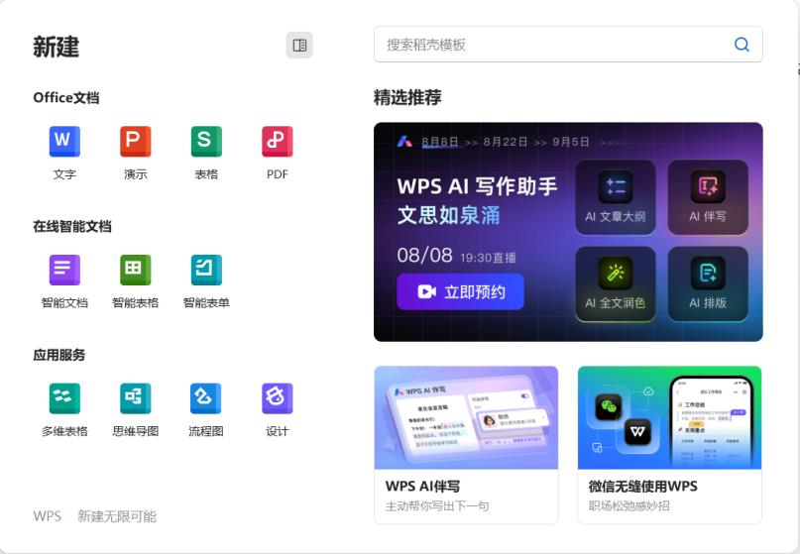
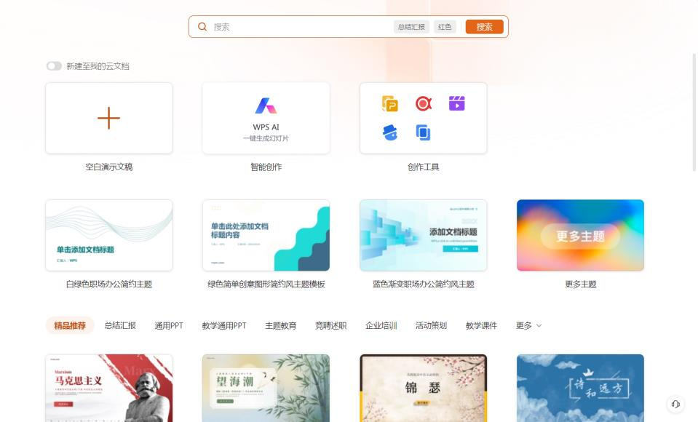
1.新建并保存演示文稿
步骤 1：双击桌面上的 WPS 快捷图标，启动 WPS Office，在【WPS Office】中单击【新
建】按钮，在弹出的【新建】窗口中单击【演示】，如图 4-2 所示，打开【新建演示文稿】
页，如图 4-3 所示，在该页中单击【空白演示文稿】即可。
或者在 WPS 演示文稿界面中，单击【文件】菜单，在弹出的菜单中选择【新建】命令，
在打开的【新建演示文稿】页中，选择【空白演示文稿】创建一个空白演示文稿。

Slide 7
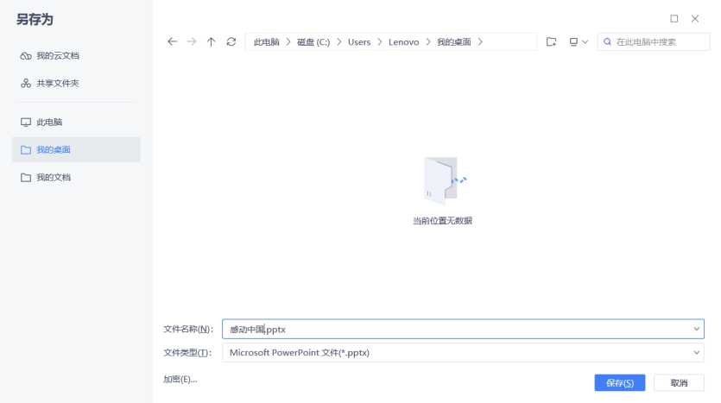
1.新建并保存演示文稿
步骤 2：单击快速访问工具栏中的【保存】按钮，或者【文件】菜单下的【保存】选项，
或者【文件】菜单下的【另存为】选项，弹出【另存为】对话框，将演示文稿保存到桌面上，
命名为“感动中国”，如图 4-4 所示。

Slide 8
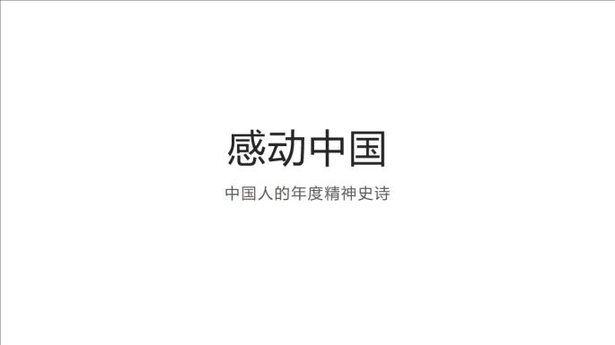
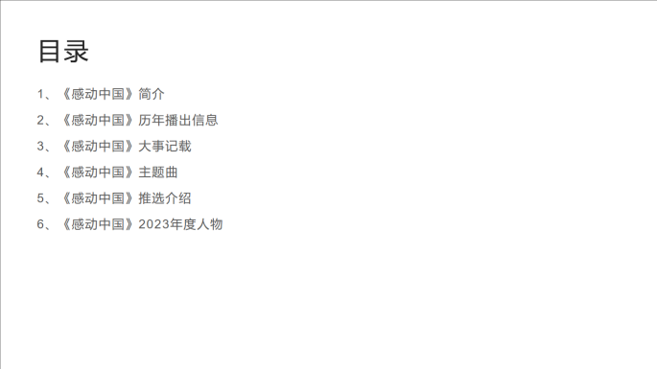
2.制作封面和目录页
步骤 1：单击默认幻灯片的标题占位符（即显示“空白演示”字样的占位符），输入“感动中国”文本，在副标题占位符中输入“中国人的年度精神史诗”，如图 4-5 所示。
步骤 2：在“大纲/幻灯片”窗格中，单击第 1 张幻灯片缩略图，按【Enter】键新建幻灯片，或者【开始】选项卡中的【新建幻灯片】按钮，新建幻灯片的版式默认为“标题和内容”。在标题和内容占位符内输入“目录”及对应内容，如图 4-6 所示。

Slide 9
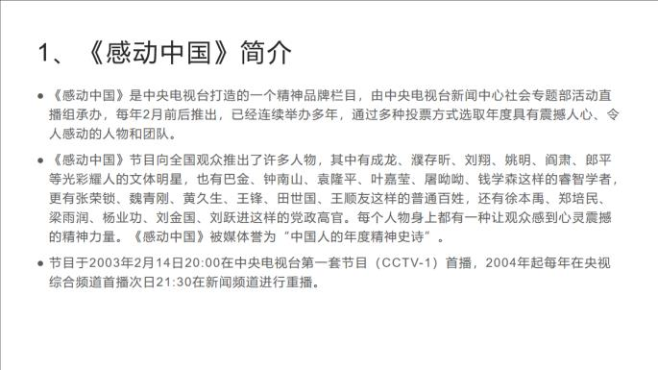
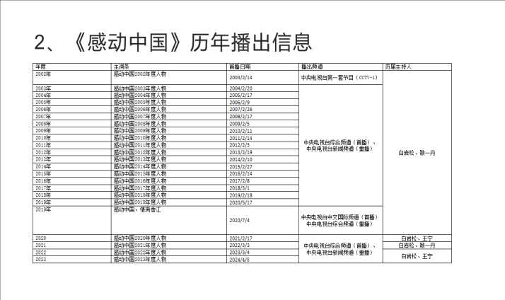
3.制作内容页
步骤 1：按相同的方法继续新建幻灯片，输入如图 4-7 所示的文本。
步骤 2：继续新建幻灯片，在标题占位符中输入“《感动中国》历年播出信息”，右键单击“内容”占位符边缘，在弹出的快捷菜单中选择【删除】，将内容占位符删除，打开素材文件夹中的“《感动中国》文字稿.doc”文件，将历年播出信息表格复制，粘贴到当前幻灯片中，简单调整一下表格的大小，效果如图 4-8 所示。

Slide 10
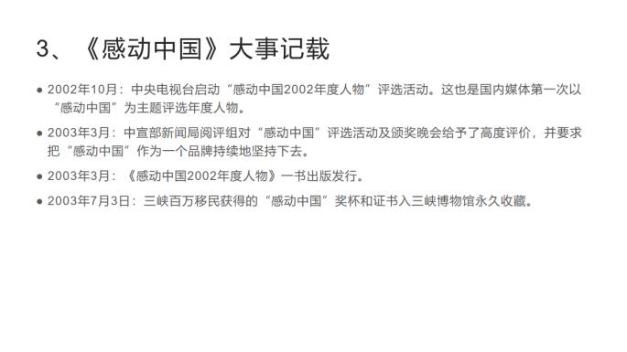

3.制作内容页
步骤 3：继续新建幻灯片，输入文本，如图 4-9 所示。
步骤 4：继续新建幻灯片，然后单击【开始】选项卡下的【版式】下拉按钮，在弹出的下拉列表中选择“两栏内容”版式，在对应占位符中输入文本和插入图片（图片在素材文件夹中“乐谱.png”），效果如图 4-10 所示。

Slide 11
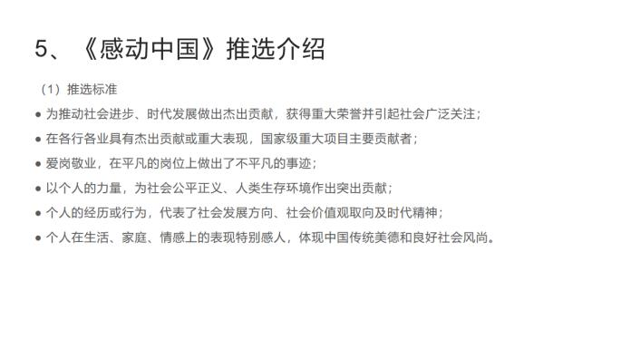
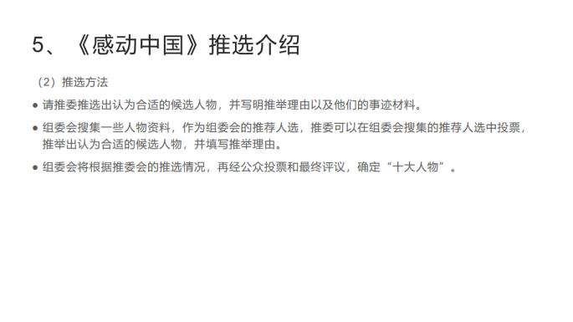
3.制作内容页
步骤 5：继续新建 2 张幻灯片，将版式修改为“标题和内容”版式，在对应占位符中输入文本，效果分别如图 4-11 和图 4-12 所示。

Slide 12
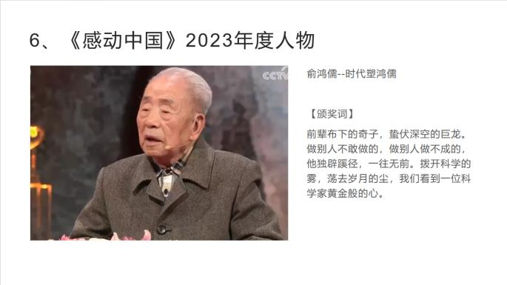
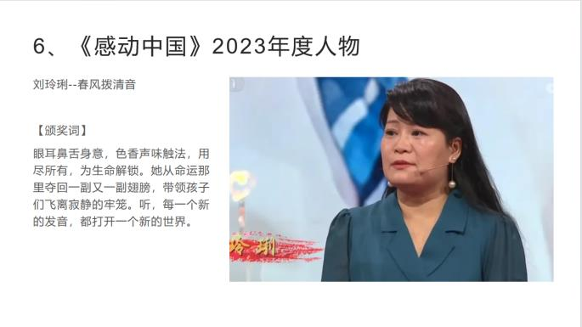
3.制作内容页
步骤 6：继续新建 2 张幻灯片，版式设置为“两栏内容”，在对应占位符中输入内容和插入图片，效果如图 4-13、图 4-14 所示。
步骤 7：选中最后建的 2 张幻灯片，右键单击，在弹出的快捷菜单中选择【复制幻灯片】选项，在复制出的幻灯片上进行修改，循环复制、修改，将剩下 6 位《感动中国》2023 年度人物的信息和图片完成。

Slide 13
4.制作封底
新建幻灯片，版式设置为“标题幻灯片”，在标题占位符中输入“谢谢观看”。

Slide 14
5.保存
最后，单击快速访问工具栏中的【保存】按钮，将完成的演示文稿保存。

Slide 15
掌握幻灯片的基本使用方法
01
课堂小结
掌握制作幻灯片的基本方法
03

Slide 16
COMPUTER
信息技术基础(Windows11+WPS Office）
THANKS

